Slide 1
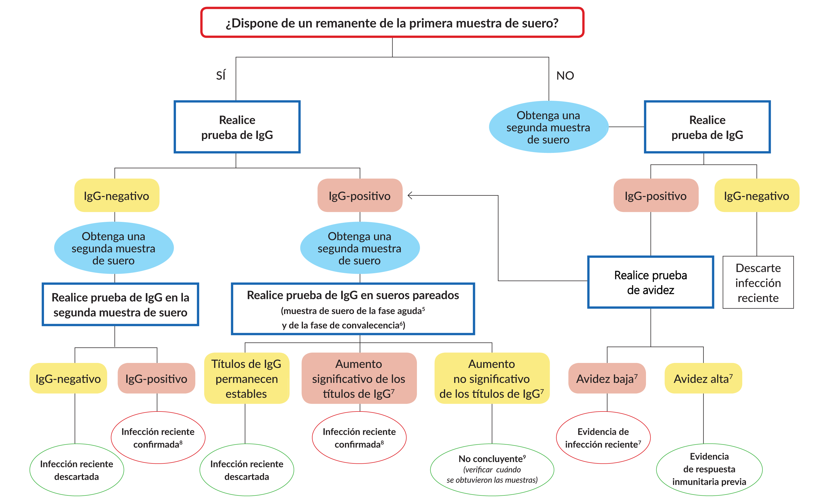
Algoritmo complementario para el análisis serológico de muestras con un resultado inicial IgM-positivo o indeterminado
5 Obtener una muestra de suero adecuada dentro los 7 días de la aparición de la erupción.
6 Obtener una muestra de suero adecuada de la fase de convalecencia a los 14-21 días después de la muestra de la fase aguda.
7 Seguir los criterios de interpretación del análisis.
8 Evidencia indicativa de una infección reciente(ya sea de tipo salvaje o una cepa vacunal).
9 Correlacionar con los resultados de avidez de la IgG.
Fuente: Organización Panamericana de la Salud. Orientaciones sobre las pruebas de sarampión y de la rubéola realizadas en la red de laboratorios de la Región de las Américas. Washington, D.C.: OPS; 2018.

